Slide 1






AW MS
Automatic Warehouse Management System
PLC와 HMI기반 자동 분류 시스템
정다운 3남 1녀의 물류센터
: 김다운, 유승태, 이경준, 이혜린
WWW.MIRIBOX.COM

Slide 2



AW MS
01
01
프로젝트 개요
02
프로젝트 팀 구성 및 역할
03
프로젝트 수행 절차 및 방법
INDEX
04
프로젝트 수행 경과
05
자체 평가 의견

Slide 3



CHAPTER 01
프로젝트 개요

Slide 4
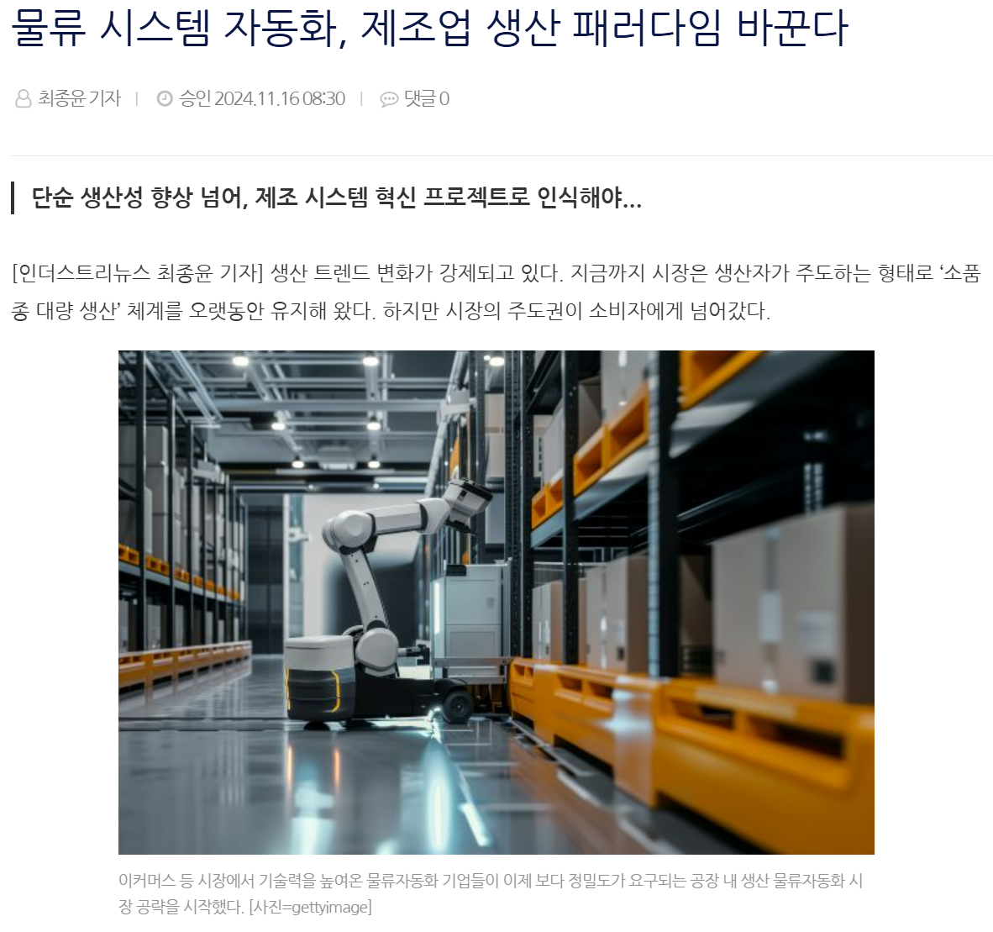
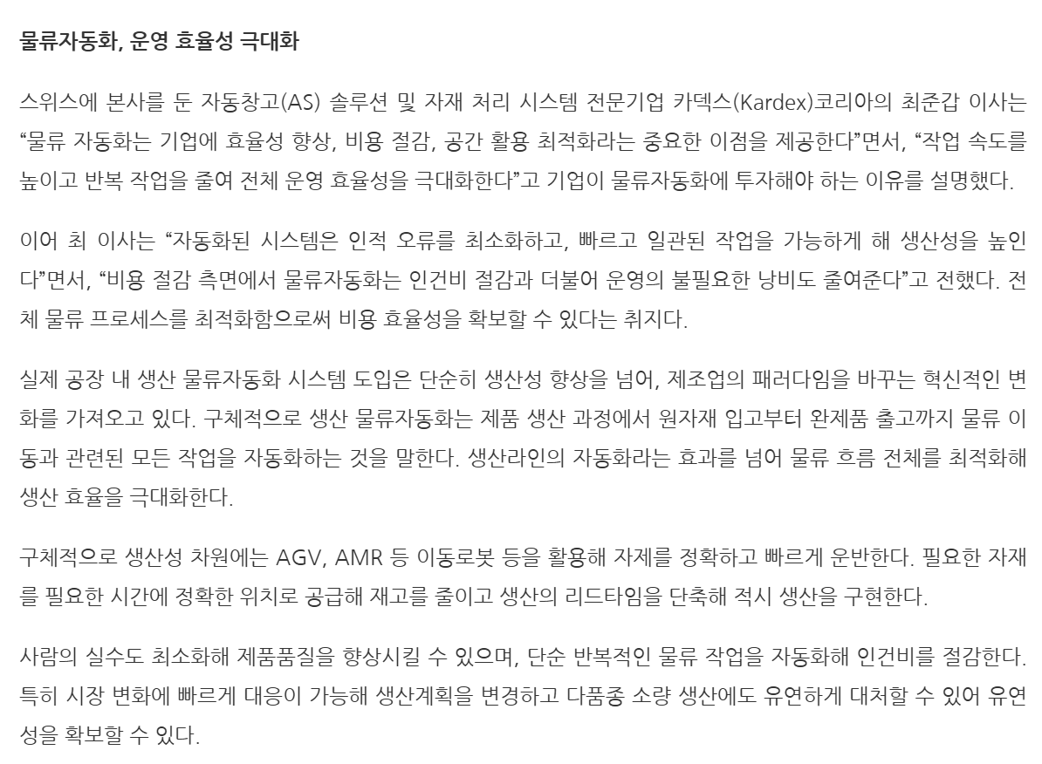
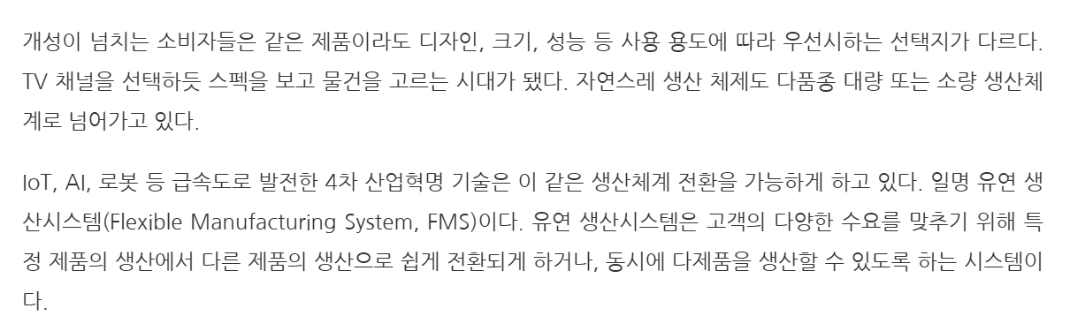
AW MS
01
PROJECT INDEX. 01
프로젝트 주제 선정 배경

Slide 5
AW MS
01
PROJECT INDEX. 01
프로젝트 주제 선정 배경

Slide 6
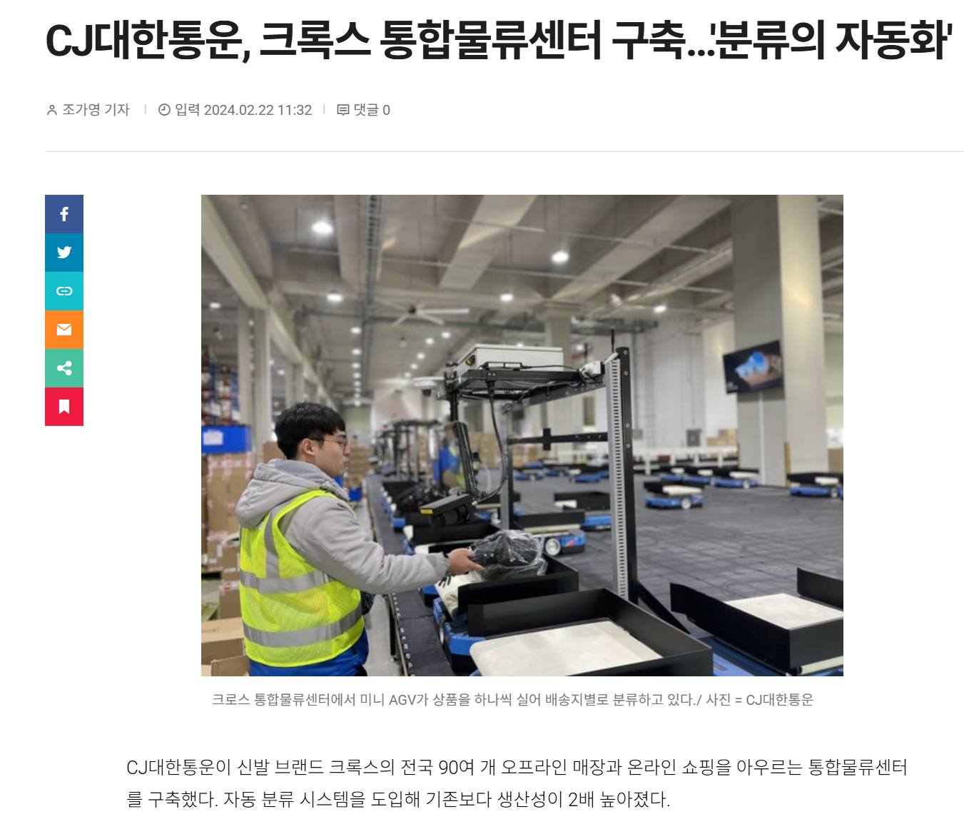
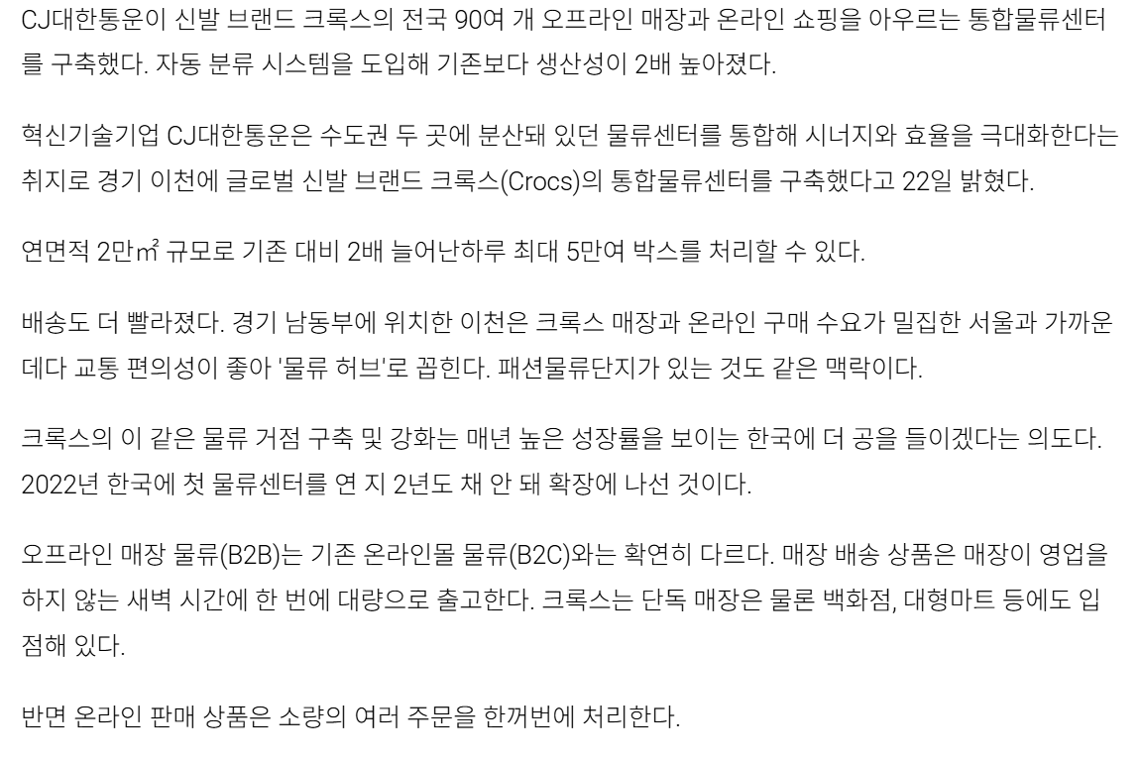
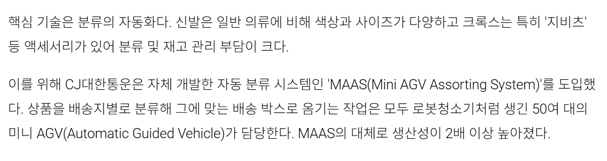
AW MS
01
PROJECT INDEX. 01
프로젝트 주제 선정 배경

Slide 7
AW MS
01
PROJECT INDEX. 01
프로젝트 주제 선정 배경

Slide 8
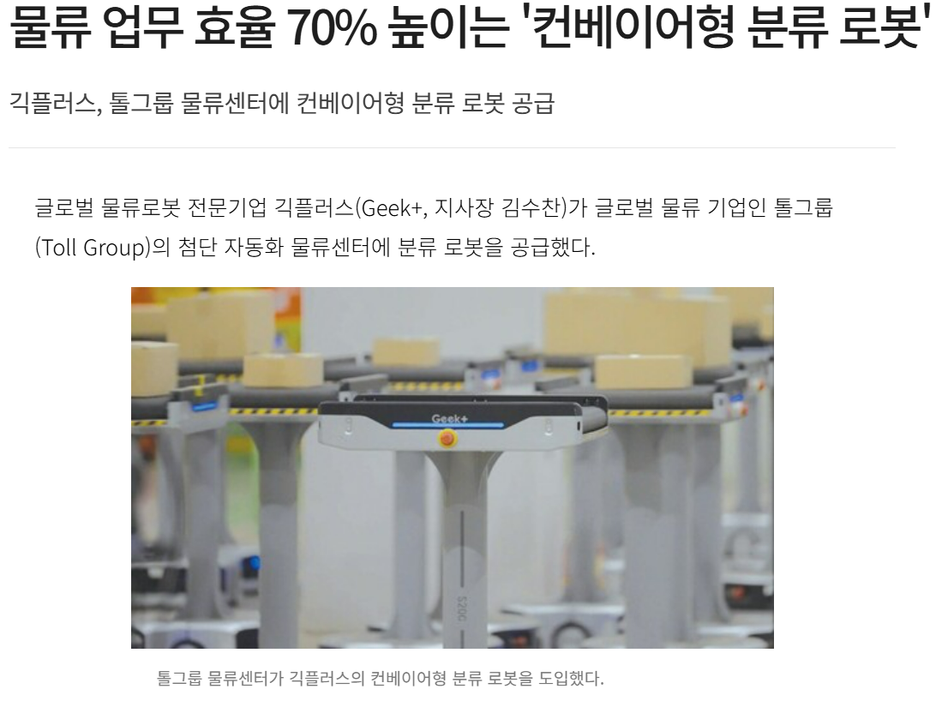
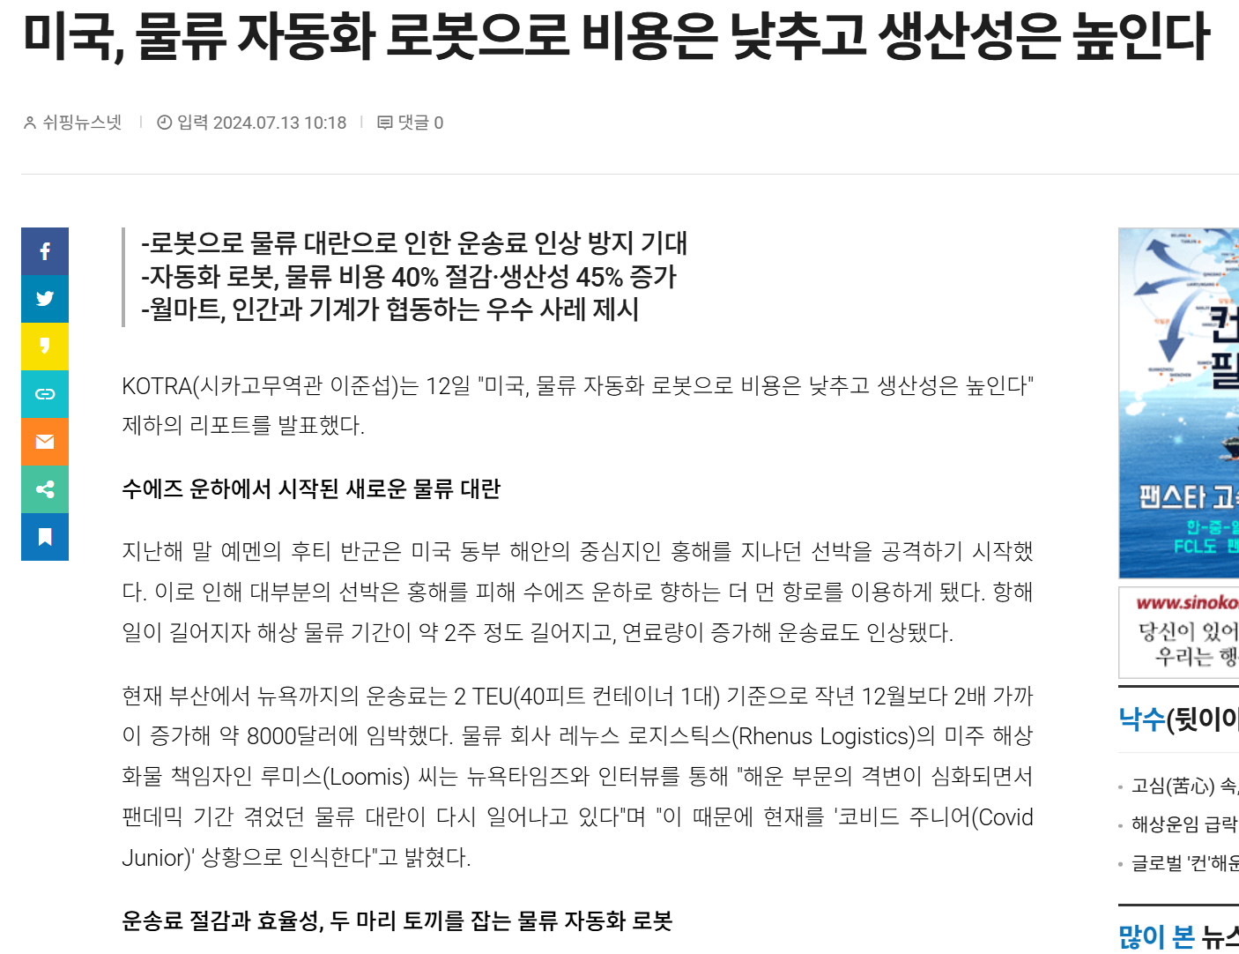
AW MS
01
PROJECT INDEX. 01
프로젝트 주제 선정 배경

Slide 9
AW MS
01
PROJECT INDEX. 01
프로젝트 주제 선정 배경

Slide 10


AW MS
01
PROJECT INDEX. 01
프로젝트 내용
PLC 회로를 구성하여 창고 시스템을 한눈에 파악할 수 있는 스마트팩토리 시스템을 구축
→ PLC를 활용하여 창고 내 물류 흐름 자동화
→ 시뮬레이션을 통해 동작 검증 수행
PLC로 시뮬레이션 가동 후 , 회로 설계 및 HMI작화를 통해 사용자 인터페이스를 개발
→ 실제 공정과 유사한 가상의 스마트팩토리 시스템 구현
실시간으로 창고 내 물류 상태를 모니터링, 제어 가능한 환경 조성
Notes:
ABC분류 내용과 기능컨셉 부연설명 추가

Slide 11



AW MS
01
PROJECT INDEX. 01
ABC 분류를 활용한 창고관리 시스템
1. A, B, C 품목별 분류 기준
- A, B, C 순으로 품목의 중요도 및
출고 빈도를 고려하여 차등 부여
A: 회전율이 높은 핵심 품목
B: 중간 수준의 회전율을 가진 품목
C: 낮은 회전율을 가진 품목
2. 입고 및 출고 프로세스
A, B 품목
- 빠른 출고가 필요한 제품으로 입고 즉시 출고 가능
- 분류 작업과 동시에 출고 진행
C 품목
- 즉시 출고되지 않는 제품으로 인식
- 적재창고에 보관 후, 필요 시 출고 요청을 받아 출고 진행
3. 시스템 적용 효과
- 출고 속도 최적화 및 물류 흐름 개선
- 중요 품목(A, B)의 신속한 처리를 통한 업무 효율 증가
- 비중요 품목(C)의 체계적인 관리로 창고 운영 최적화
A
B
C
Notes:
ABC분류 내용과 기능컨셉 부연설명 추가

Slide 12
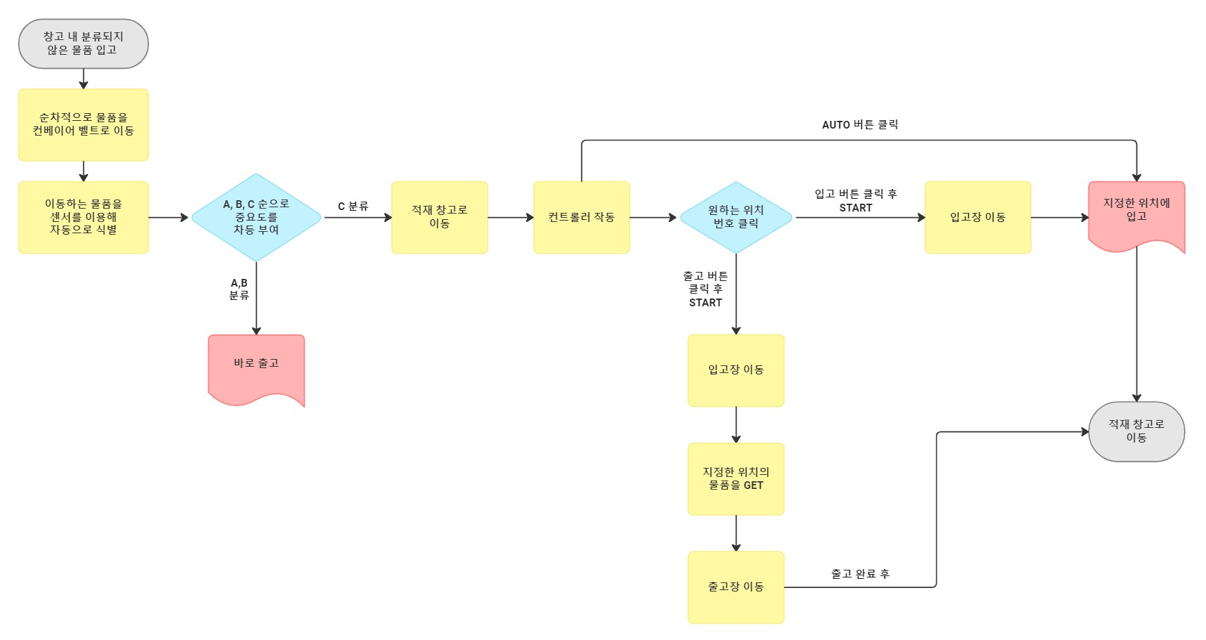
AW MS
01
PROJECT INDEX. 01
Flow Chart

Slide 13


AW MS
01
PROJECT INDEX. 01
주요 기술 스택
LS Electric PLC : 회로 설계 및 구현
LS Electric HMI : 화면 작화 및 스크립트 작성

Slide 14

CHAPTER 02
프로젝트 팀
구성 및 역할

Slide 15

AW MS
02
PROJECT INDEX. 02
정다운 3남1녀의 물류센터
팀장
팀원
팀원
팀원
김다운
유승태
이경준
이혜린
PLC 회로 설계 및 구현,
타임차트 분석 및 최적화,
프로젝트 일정 점검,
진행 상황 점검
PLC 회로 설계 및 구현,
사이클 타임 분석 및 최적화,
오류 처리 로직 구현,
팀원 업무 조율
디자인 가이드라인 설계,
HMI(UI) 설계 및 개발,
HMI 스크립트 작성
HMI(UI) 설계 및 개발,
스크립트 작성 및 지원,
발표 자료(PPT) 기획 및 제작

Slide 16
CHAPTER 03
프로젝트 수행 절차 및 방법

Slide 17


AW MS
03
PROJECT INDEX. 03
프로젝트 수행 절차 및 방법
준비 및 기획
PLC 회로 설계 및 구현
2025-02-12 ~ 2025-02-13
2025-02-14 ~ 2025-02-19
주제 선정 및 역할 분담
PLC 회로 구성
통합 테스트 및 디버깅
HMI 설계 및 개발
2025-02-21 ~ 2025-02-22
2025-02-16 ~ 2025-02-20
전체 시스템 점검 및 오류 수정
HMI 화면 작화, 구성
발표 준비
최종 발표
2025-02-23 ~ 2025-02-24
2025-02-25
발표 자료 준비 및 PPT 제작
발표

Slide 18
CHAPTER 04
프로젝트 수행 경과
Notes:
프로젝트 수행에서 직면한 어려움 – 해결방식 작성

Slide 19
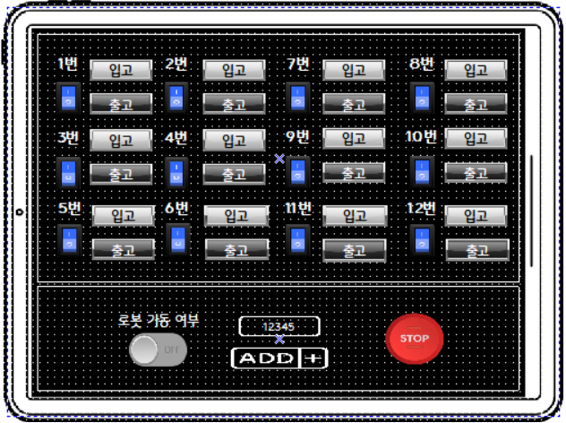
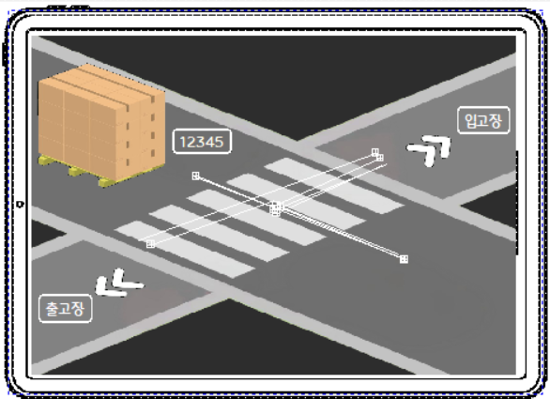
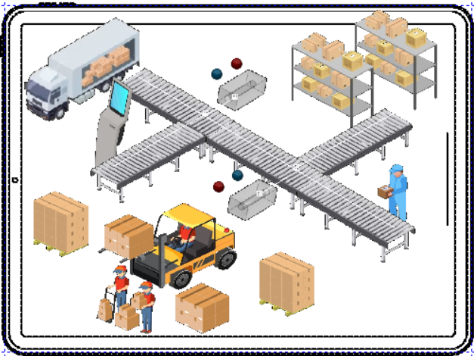

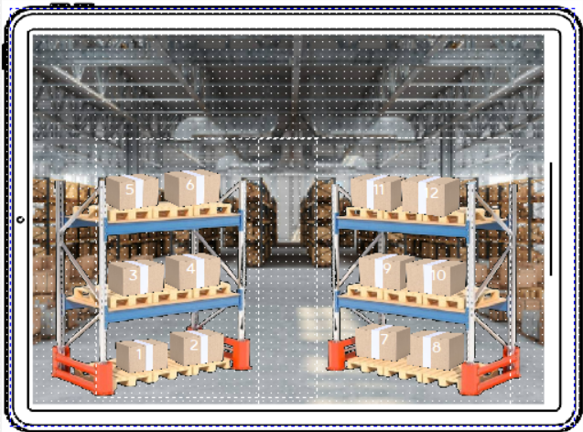
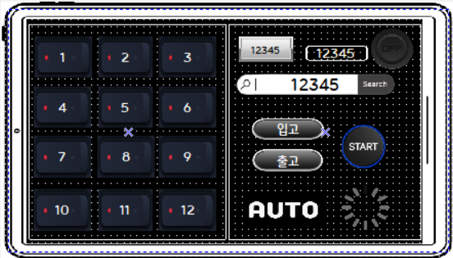
AW MS
04
PROJECT INDEX. 04
4. 작동 플로우
리모컨
실사간 모니터링
통제
기본화면
윈도우 화면

Slide 20
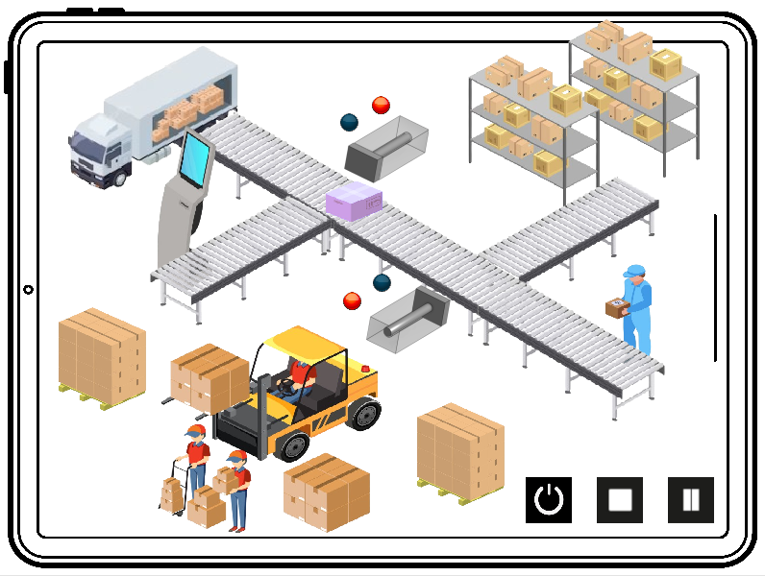

AW MS
04
PROJECT INDEX. 04
1. 물건 분류
컨베이어를 통하여 물건 입고
품목을 인식한 프로그램이 실린더의 동작을 제어해 각 방향으로 분류
(A : 파랑, B : 보라, C : 갈색)
B
A
C

Slide 21
AW MS
04
PROJECT INDEX. 04
1. 물건 분류
버튼을 통하여 공정의 흐름을 통제
왼쪽부터 시작, 정지, 일시정지 버튼

Slide 22
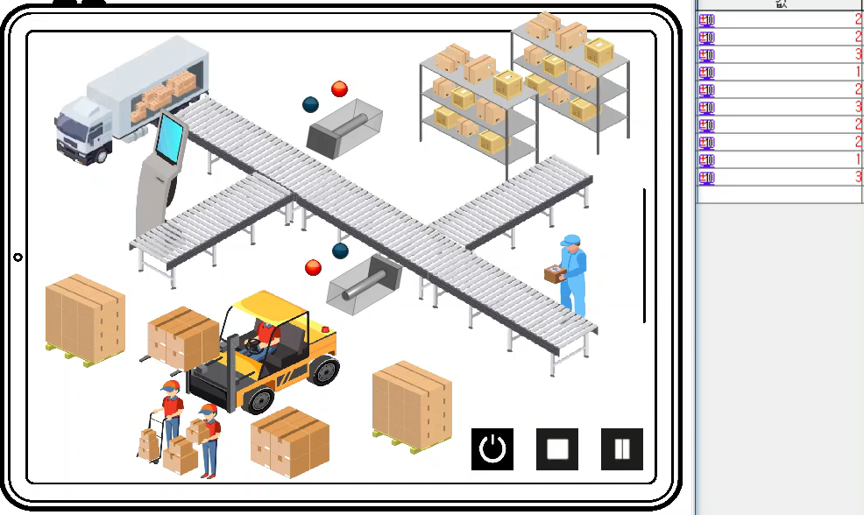
AW MS
04
PROJECT INDEX. 04
1. 물건 분류

Slide 23
AW MS
04
PROJECT INDEX. 04
1. 물건 분류
물건이 분류에 따라 이동하는 것과 실린더 작동을 구현하는 것은 쉬었으나, 두 기능의 시각적 동기화가 어려웠음.
→ HMI의 특성으로 인해 PLC 타이머와 작화의 불규칙적 동작을 발견
⇒ 두 기능을 스크립트로 제어함으로 문제 해결
ABC 분류에 따른 이동을 표현하는 각 워드 부품에 조건을 올바르게 맞춰주는 작업에 어려움이 있었음.
⇒ 스크립트로 제어함으로 문제 해결
EQ Function의 특성상 회로를 단락 시키거나, 지속적인 신호변화를 주어야 반복적인 회로작동이 가능함.
⇒ EQ Function을 단락시킬 수 있는 기능을 PLC회로에 추가하여 문제 해결
HMI 화면 구성 시 3D의 표현을 위한 이미지 생성 및 각도를 맞추는 작업에 많은 시간이 걸림.

Slide 24
AW MS
04
PROJECT INDEX. 04
2. 창고 입/출고
1 : 버튼을 눌러서 입/출고 명령 입력
2 : 창고 내 재고 여부 출력 및 각
입고량, 로봇 작동 여부 등 현재상태 출력
1
2

Slide 25
AW MS
04
PROJECT INDEX. 04
2. 창고 입/출고
1 : 창고의 보관 현황 출력
2 : 재고/ 입고량, 로봇 작동 여부 출력
3 : 입고를 위한 로봇 작동 버튼
(보관 혹은 출고를 원하는 위치 숫자 입력)
↓
(입고 혹은 출고 선택 및 START 버튼 클릭)
1
2
3

Slide 26
AW MS
04
PROJECT INDEX. 04
2. 창고 입/출고
입고/출고 버튼 제작 시 PLC상의 변수를 HMI 버튼과 연동시키는 과정에서 변수의 비규칙적인 선언으로 구현에 어려움이 있었음
→ 사후 관리를 통해서 해결하였으나, 변수에 대한 계획 및 소통이 부족하였음.

Slide 27
AW MS
04
PROJECT INDEX. 04
3. 입/출고 과정 시각화
리모컨에 따른 명령을 입력 받으면
해당 화면을 통하여 실시간으로 로봇 동작상태를 확인

Slide 28
AW MS
04
PROJECT INDEX. 04
3. 입/출고 과정 시각화
입/출고를 위하여 로봇이 움직이는 통로 출력
비트부품을 통하여 리모컨에 입력된 명령대로 임무를 수행하는 로봇을 구현

Slide 29
AW MS
04
PROJECT INDEX. 04
3. 입/출고 과정 시각화
창고에 도착하여 재고가 쌓는 과정을 출력
리모컨에 입력된 저장 위치에 맞춰 움직임
상자의 유무에 따라 재고 수준을 파악할 수 있음

Slide 30
AW MS
04
PROJECT INDEX. 04
3. 입/출고 과정 시각화
각각 다른 조건에 따라 다른 동작을 보여주는 스크립트를 작성하는데 있어, 함수 내 동작과 시각적 동작을 맞춰 주는 작업이 힘들었음.
스크립트를 코딩하는 과정에서 PLC와 HMI간의 연동에 대한 지식이 부족하여 에러를 찾는데 어려움이 있었음.
→ ex) PLC 내부변수를 HMI에서 비교할 때 음수 처리가 되지 않는다.
스크립트로 일련의 과정을 구현하는 과정에서 경험부족을 확인함.

Slide 31
AW MS
04
PROJECT INDEX. 04
ABC 분석 자동 분류 시스템
시연

Slide 32
CHAPTER 05
자체평가 의견

Slide 33


AW MS
05
PROJECT INDEX. 05
자체평가 의견
01
완성도 평가
02
아쉬운 점
계획했던 기능을 모두 구현함
실시간 화면 구현 성공
시간부족에 따른 제한적인 기능 설계
PLC, HMI의 호환성 부족에 따른 다채로운 기능 구현에 제한이 있었음
03
느낀 점
04
개선점 및 보완할 점
프로젝트를 통하여 PLC, HMI 숙련도 증가
팀워크를 통하여 서로의 부족한점을 보완함
경험 부족에 따른 코딩 간 난항
구현 간 계획적인 변수 사용
Notes:
ABC분류 내용과 기능컨셉 부연설명 추가

Slide 34
AW MS
05
PROJECT INDEX. 05
참고 자료
- 참고 논문
첨단 물류 시스템 기술 개발.pdf
라인트레이서와 로봇암을 활용한 자동물류분류 시스템.pdf
물류자동화 시스템의 효율적인 설계 및 구축방안에 관한 연구.pdf
- 이미지
https://www.freepik.com/
https://www.coldchainnews.kr/news/article.html?no=26590
https://www.shippingnewsnet.com/news/articleView.html?idxno=60432
https://www.aitimes.com/news/articleView.html?idxno=158425
https://www.gttkorea.com/news/articleView.html?idxno=15737
https://www.coldchainnews.kr/news/article.html?no=26789
https://m.blog.naver.com/gppcgppc/221342870493

Slide 35


THANK YOU!

Slide 36

Q&A

